Slide 1
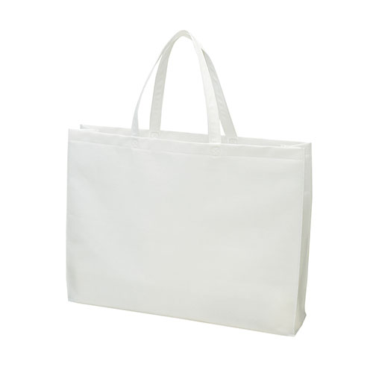
【提案書】
ベーシックトート100(大)
特徴
たっぷり収納できるビッグサイズのトートバッグ。肩掛けできて丈夫で厚手の不織布を使用しています。オリジナルプリントをすればアパレルショップのオリジナルショッパーにも最適です。
納期
納期スペース
仕様
カラー展開：黒、白、紺、ベージュ、ダークブラウン、ボルドー、オレンジ、ブルー
素材：本体/PP不織布 底板/厚紙
サイズ：W530×H400×G120 持ち手長さ:500mm
お見積
お見積りスペース

